Slide 1



Information Technology Video Developer Network
http://itvdn.com
Профессиональное программирование на языке Java
Информационный видеосервис для разработчиков программного обеспечения
Разработка приложений для платформы Netbeans

Slide 2





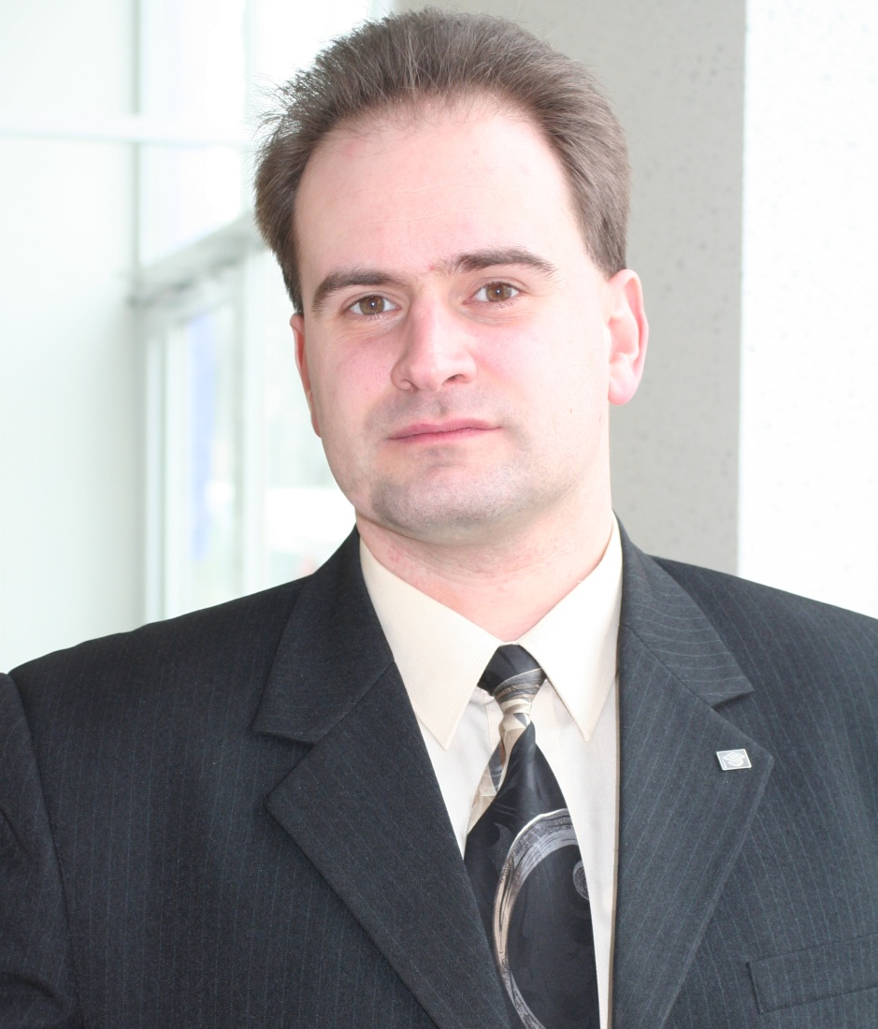




Профессиональное программирование на языке Java
Автор курса
Александр Бабич

более 20 лет преподавания
Intel, INTSPEI, Incom, Retratech, RUSSEE...
MCT MCLC MCITP MCPD OCUP Advanced JAVA 8 programmer
☑
◻
Лауреат премии им Макаренко
2 книги & более 50 публикаций
ProductivityBlog.com.ua
ITVDN
Information Technology Video Developer Network http://itvdn.com

Slide 3
Профессиональное программирование на языке Java
Тема
Разработка приложений для платформы Netbeans
ITVDN
Information Technology Video Developer Network http://itvdn.com

Slide 4
Профессиональное программирование на языке Java
Разработка приложений для платформы Netbeans
Обзор платформы Netbeans
Разработка подключаемых модулей
Разработка клиентских приложений
Примеры приложений на платформе Netbeans
ITVDN
Information Technology Video Developer Network http://itvdn.com

Slide 5
Профессиональное программирование на языке Java
Обзор платформы Netbeans
ITVDN
Information Technology Video Developer Network http://itvdn.com

Slide 6

Профессиональное программирование на языке Java
Netbeans как платформа
Платформа NetBeans – развитая инфраструктура Swing с открытым исходным кодом для построения клиентских приложений
представляет собой «общее приложение» – среду выполнения
IDE NetBeans – одно из тысяч приложений, построенных на ее основе
Главный принцип - модульность: повторное использование в целом ПО как набор макрокомпонентов, интегрированных через стандарный API
ITVDN
Information Technology Video Developer Network http://itvdn.com

Slide 7
Профессиональное программирование на языке Java
Netbeans как платформа
Набор служб, типичных для крупных приложений
управление окнами, меню, параметры настройки и хранение данных, диспетчер обновления и доступ к файлам
«Каркас» приложения уже готов-
сосредоточьтесь на бизнес-логике приложения!
ITVDN
Information Technology Video Developer Network http://itvdn.com

Slide 8

Профессиональное программирование на языке Java
Netbeans как платформа
Уже готовые и подключаемые:
меню
панели инструментов
система окон
настройки приложения
справочная система
Механизм обновления
Визуальная библиотека Netbeans
Дополнительные виджеты (TreeTableView,
Создание ZIP-архивов, JNLP, инсталляторов для разных ОС
ITVDN
Information Technology Video Developer Network http://itvdn.com
Notes:
JNLPThe Java Network Launch Protocol (JNLP) enables an application to be launched on a client desktop by using resources that are hosted on a remote web server. Java Plug-in software and Java Web Start software are considered JNLP clients because they can launch remotely hosted applets and applications on a client desktop

Slide 9
Профессиональное программирование на языке Java
Разработка подключаемых модулей
ITVDN
Information Technology Video Developer Network http://itvdn.com

Slide 10

Профессиональное программирование на языке Java
Модули для Netbeans
Добавление новой функциональности в IDE
например, NB mindmap, easyUML…
Использование сторонних технологий в качестве части среды
Возможна публикация в репозитории (на портале) модулей для Netbeans
Модуль может работать не только в составе IDE, но и как самостоятельное приложение
ITVDN
Information Technology Video Developer Network http://itvdn.com

Slide 11
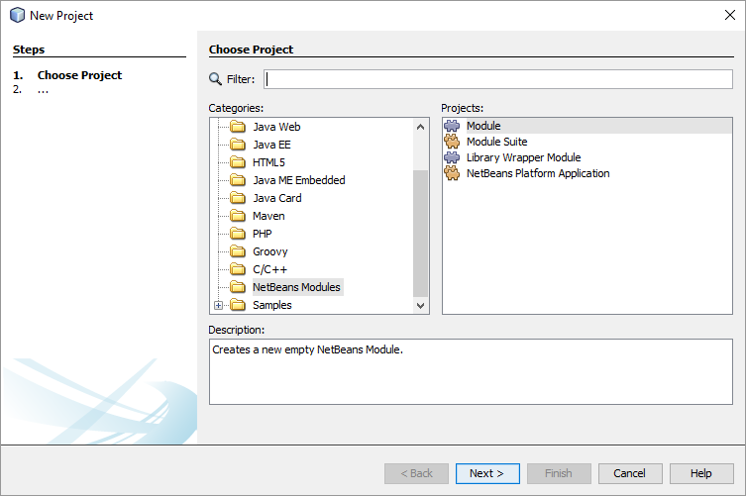
Профессиональное программирование на языке Java
Создаем проект
Модуль - самостоятельный модуль, не зависящий от других
Набор модулей - группа зависимых модулей
Оболочка - оборачивает функциональность сторонней библиотеки в модуль для дальнейшего импорта этого модуля
ITVDN
Information Technology Video Developer Network http://itvdn.com

Slide 12
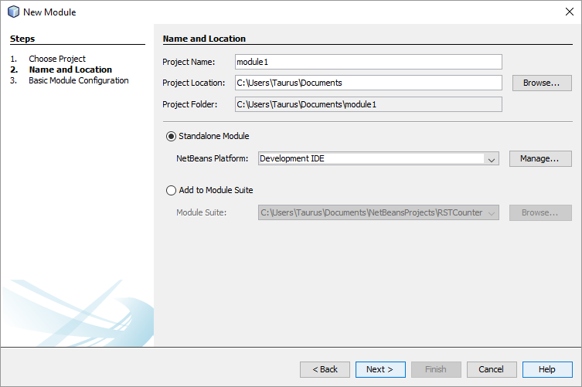
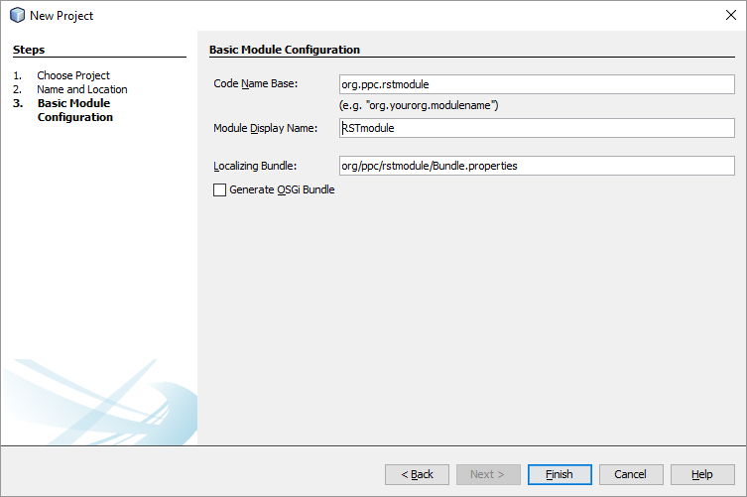
Профессиональное программирование на языке Java
Настройка проекта
Готово! Теперь можно наполнить модуль смыслом – добавить элементы
ITVDN
Information Technology Video Developer Network http://itvdn.com

Slide 13
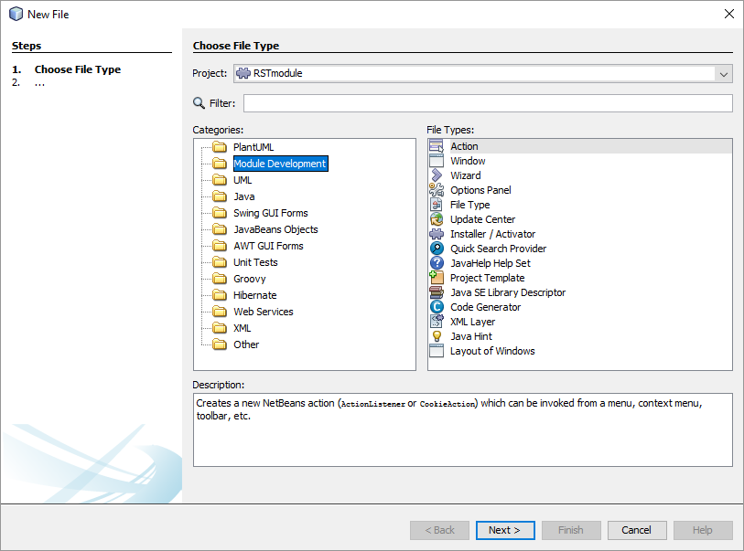
Профессиональное программирование на языке Java
Добавляем элементы: действие
ITVDN
Information Technology Video Developer Network http://itvdn.com

Slide 14
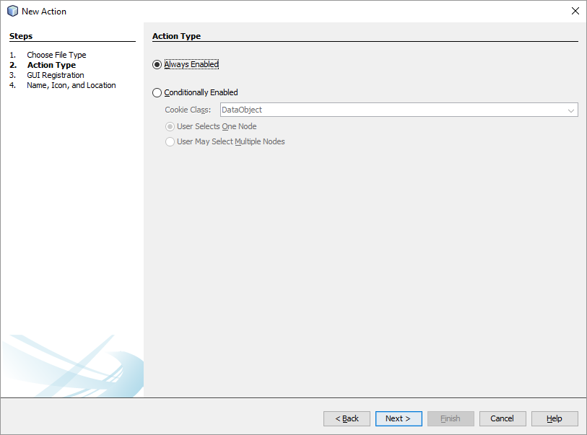
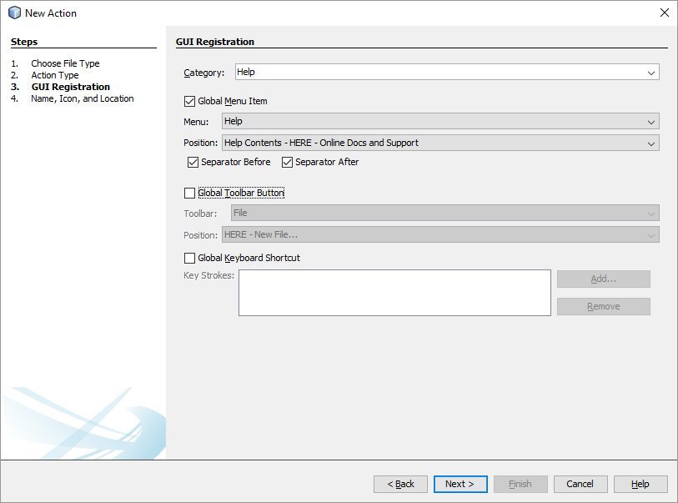
Профессиональное программирование на языке Java
Доступность и расположение элемента
ITVDN
Information Technology Video Developer Network http://itvdn.com

Slide 15
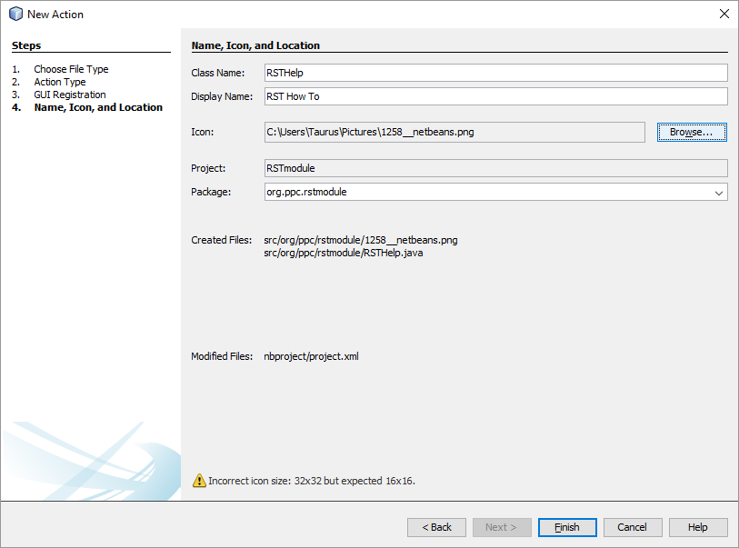
Профессиональное программирование на языке Java
Последние штрихи
ITVDN
Information Technology Video Developer Network http://itvdn.com

Slide 16
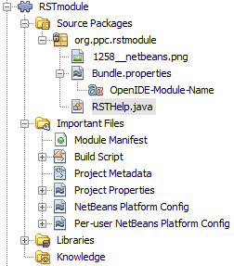
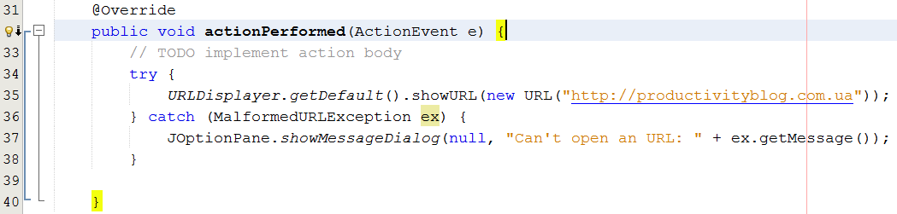
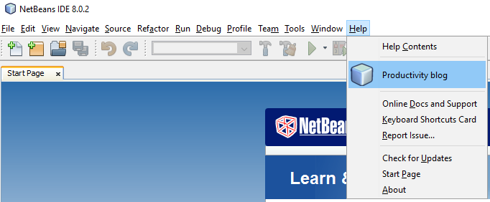
Профессиональное программирование на языке Java
Результат
ITVDN
Information Technology Video Developer Network http://itvdn.com

Slide 17
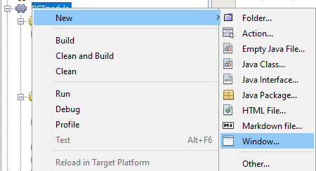
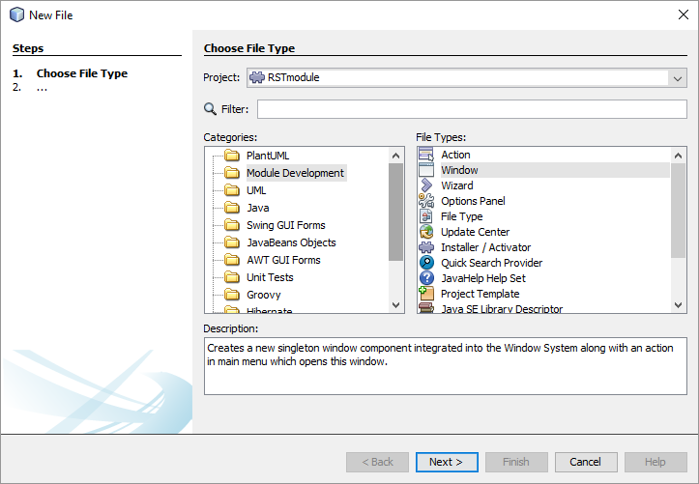
Профессиональное программирование на языке Java
Добавляем элементы: окно
ITVDN
Information Technology Video Developer Network http://itvdn.com

Slide 18
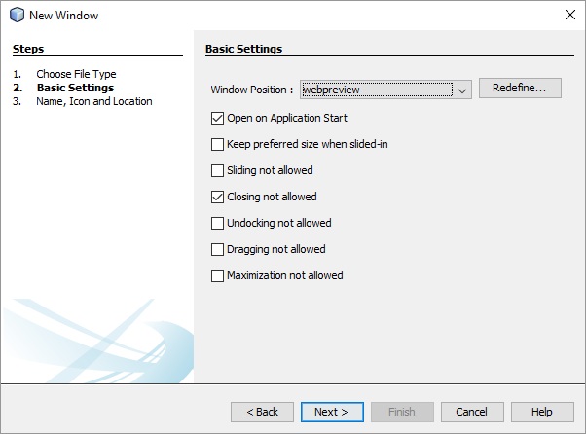
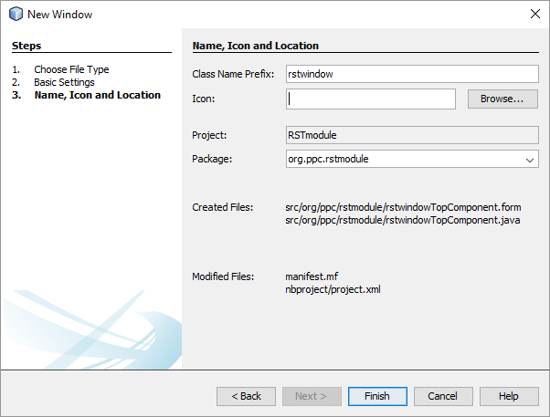
Профессиональное программирование на языке Java
Добавляем элементы: окно
ITVDN
Information Technology Video Developer Network http://itvdn.com

Slide 19
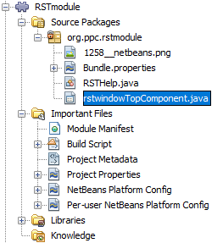
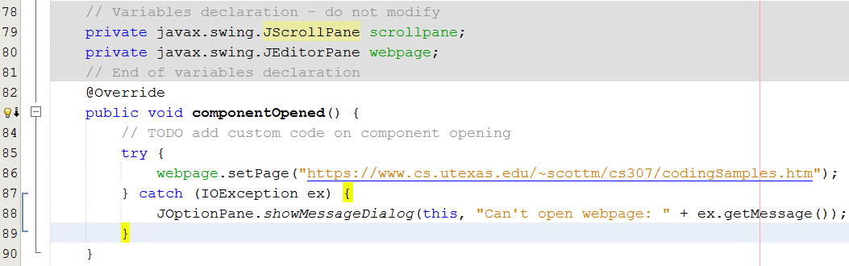
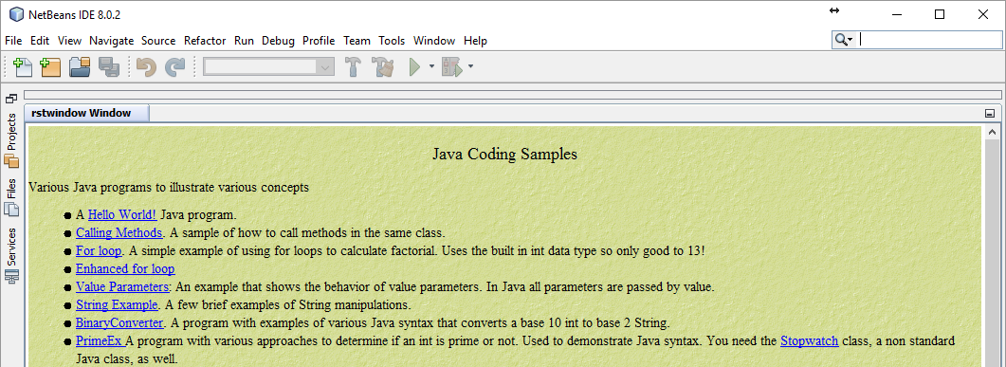
Профессиональное программирование на языке Java
Результат
ITVDN
Information Technology Video Developer Network http://itvdn.com

Slide 20
Профессиональное программирование на языке Java
Разработка клиентских приложений
ITVDN
Information Technology Video Developer Network http://itvdn.com

Slide 21
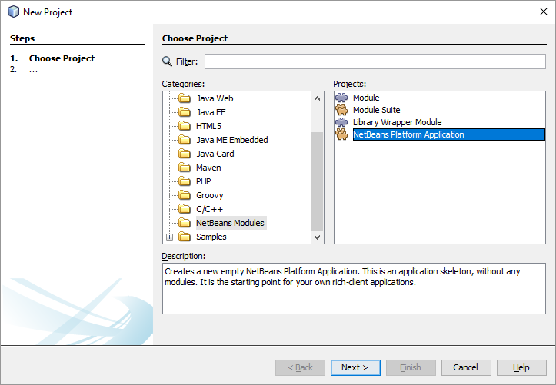
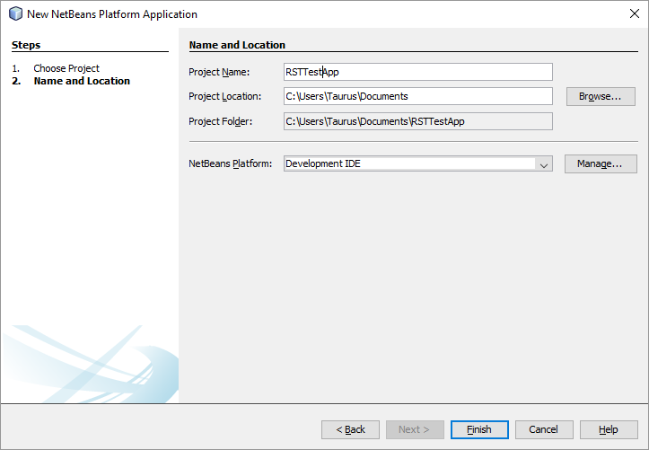
Профессиональное программирование на языке Java
Создание приложения
ITVDN
Information Technology Video Developer Network http://itvdn.com

Slide 22
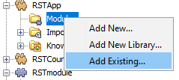
Профессиональное программирование на языке Java
Добавление модулей в приложение
Можно как создать новые модули (см. выше☺), так и использовать уже написанные ранее
ITVDN
Information Technology Video Developer Network http://itvdn.com

Slide 23
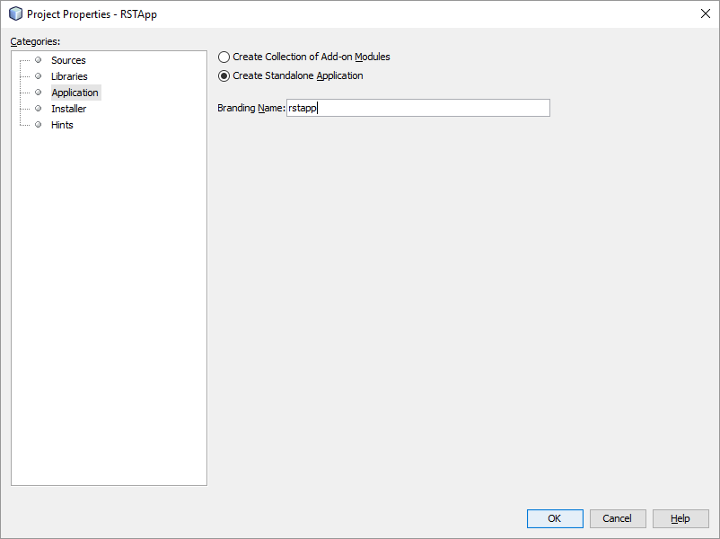
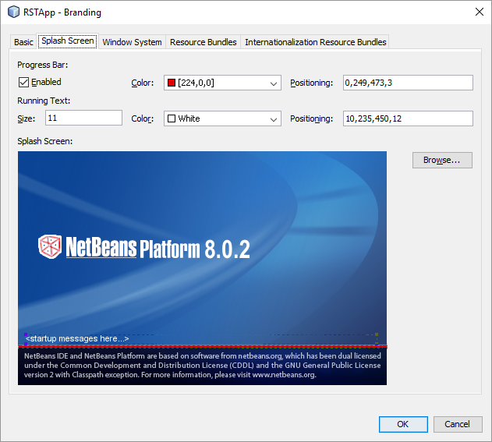
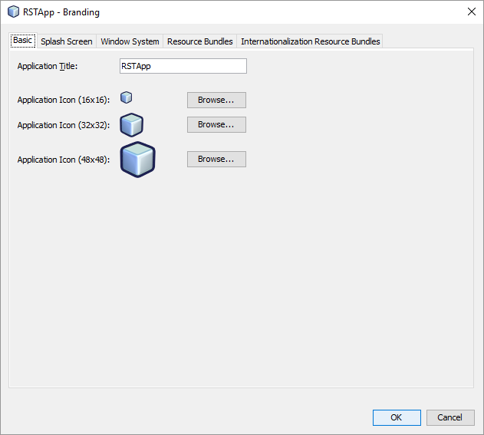
Профессиональное программирование на языке Java
Свойства проекта и брендинг
ITVDN
Information Technology Video Developer Network http://itvdn.com

Slide 24
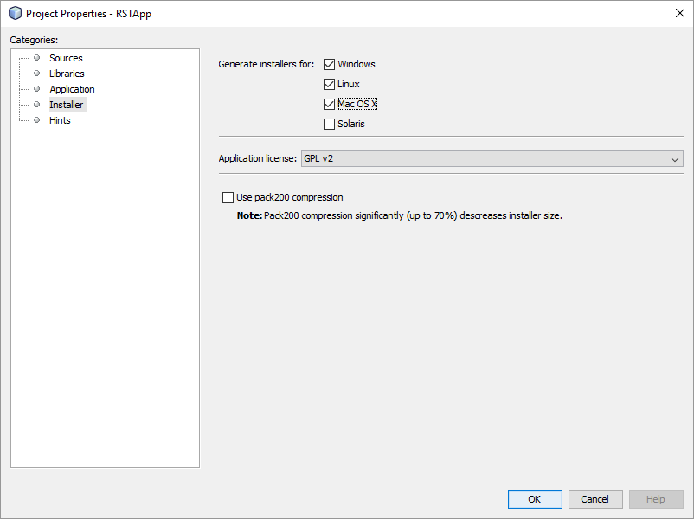
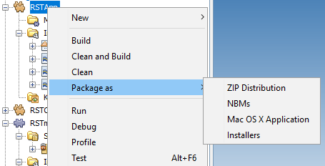
Профессиональное программирование на языке Java
Создание инсталлятора
ITVDN
Information Technology Video Developer Network http://itvdn.com

Slide 25
Профессиональное программирование на языке Java
Примеры приложений на платформе Netbeans
ITVDN
Information Technology Video Developer Network http://itvdn.com

Slide 26
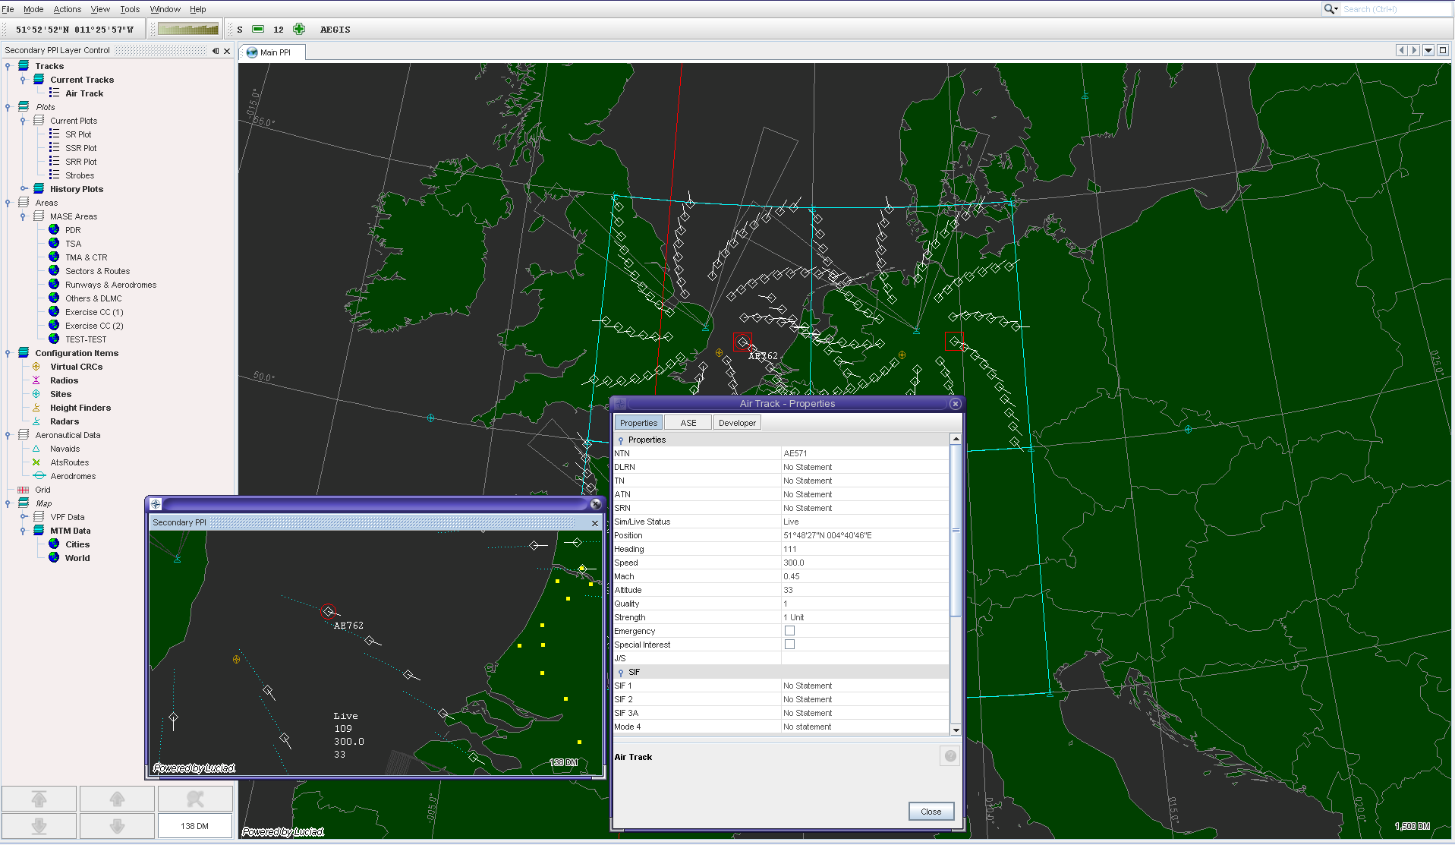
Профессиональное программирование на языке Java
NATO MICE Console
ITVDN
Information Technology Video Developer Network http://itvdn.com

Slide 27
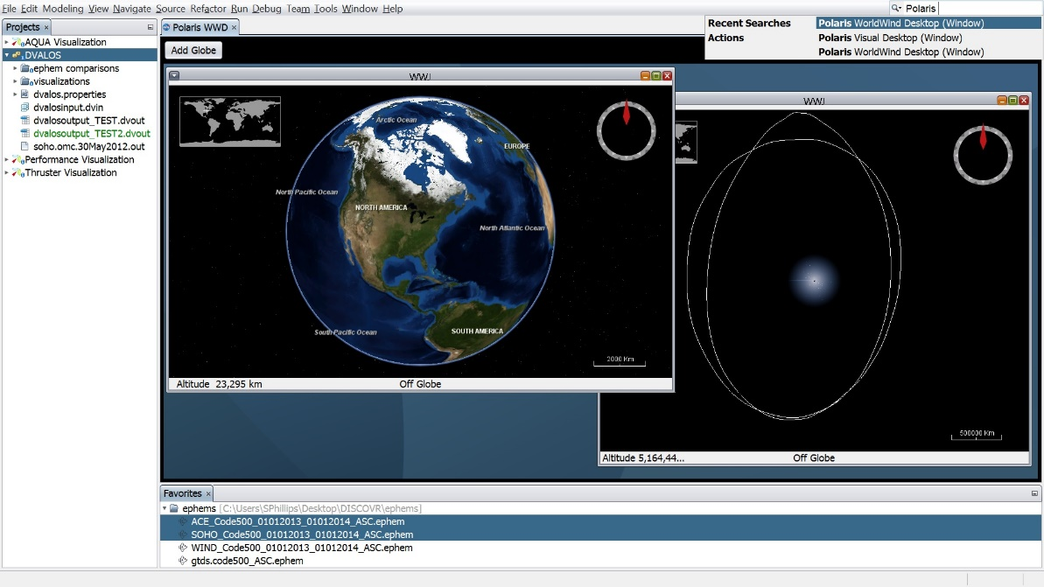
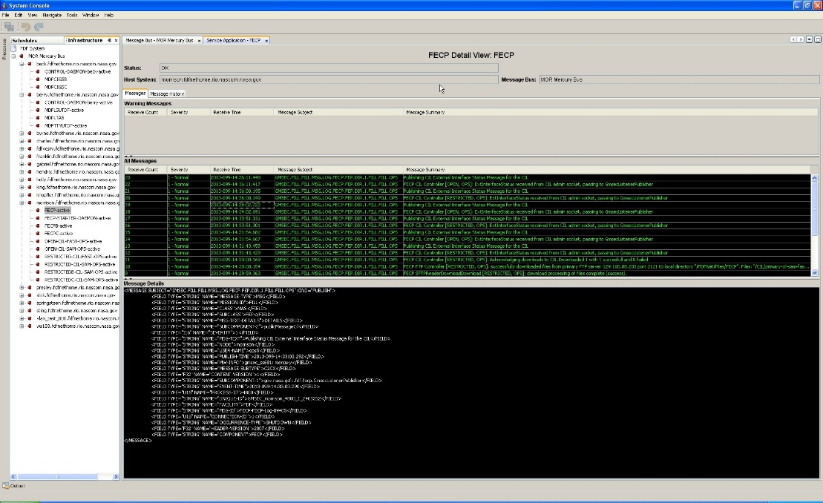
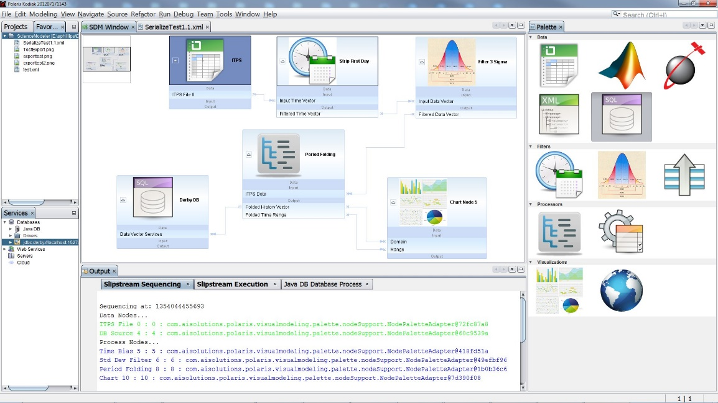
Профессиональное программирование на языке Java
NASA
ITVDN
Information Technology Video Developer Network http://itvdn.com

Slide 28
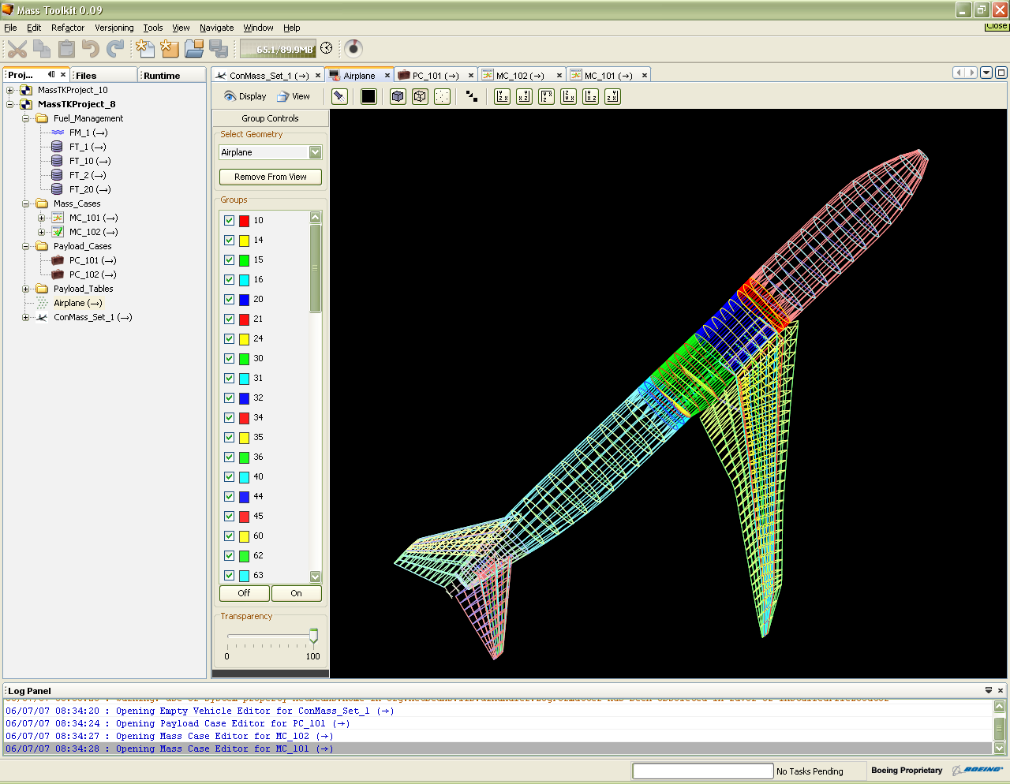
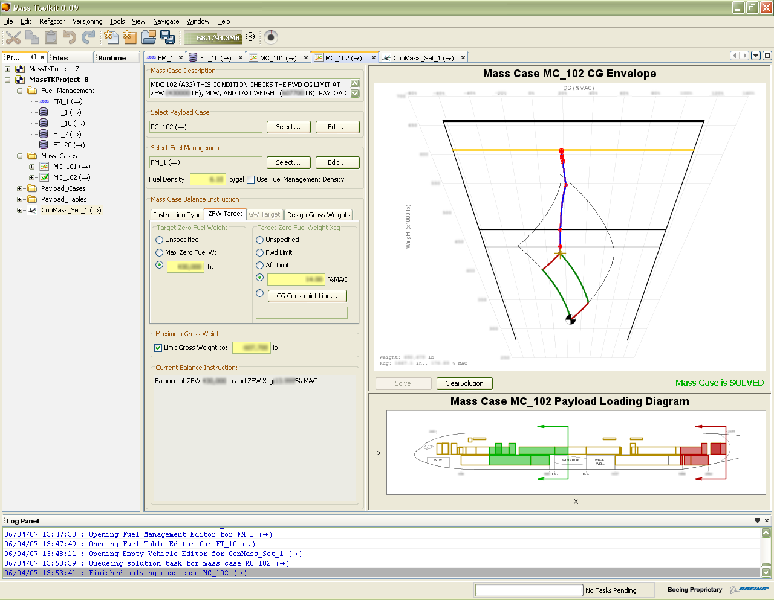
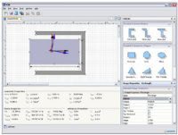
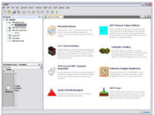
Профессиональное программирование на языке Java
Boeing
ITVDN
Information Technology Video Developer Network http://itvdn.com

Slide 29

Профессиональное программирование на языке Java
Другие приложения
Тысячи других приложений – с открытым кодом и коммерческих, их самых разных отраслей
в т.ч. NetBeans, VisualVM, …
NetBeans Platform Showcase
ITVDN
Information Technology Video Developer Network http://itvdn.com

Slide 30
Профессиональное программирование на языке Java
Лабораторная работа
ITVDN
Information Technology Video Developer Network http://itvdn.com

Slide 31


Профессиональное программирование на языке Java
ЛР: платформа NetBeans
Доработка созданной ранее модели банкомата – – перенос на платформу NetBeans
ITVDN
Information Technology Video Developer Network http://itvdn.com

Slide 32

Профессиональное программирование на языке Java
Подведение итогов
Обсуждение лабораторной работы
О чем мы узнали в этом уроке
Вопросы для размышлений
Рекомендации
ITVDN
Information Technology Video Developer Network http://itvdn.com

Slide 33
Профессиональное программирование на языке Java
Вопросы для самоконтроля
Почему NetBeans – это платформа?
В чем преимущества использования готовой платформы?
В чем отличие между модулем и приложением?
В каком виде вы можете распространять свои приложения?
ITVDN
Information Technology Video Developer Network http://itvdn.com

Slide 34


Профессиональное программирование на языке Java
После каждого урока обязательно
Повторите этот урок в видео формате на ITVDN.com
Доступ можно получить через руководство вашего учебного центра
Проверьте как Вы усвоили данный материал на TestProvider.com
ITVDN
Information Technology Video Developer Network http://itvdn.com

Slide 35
Профессиональное программирование на языке Java
Что мы узнали
Урок 1. Введение
Урок 2. Объектно-ориентированное программирование. Документирование программ
Урок 3. Проектирование иерархии классов. Знакомство с UML
Урок 4. Особенности создания классов
Урок 5. Рефакторинг. Типичные архитектурные решения и антипаттерны
Урок 6. Обработка ошибок и исключений. Отладка, тестирование и профилирование
Урок 7. Коллекции и дженерики
ITVDN
Information Technology Video Developer Network http://itvdn.com

Slide 36
Профессиональное программирование на языке Java
Что мы узнали
Урок 8. Основы ввода-вывода
Урок 9. Работа с консолью и файловой системой
Урок 10. Создание графического интерфейса пользователя
Урок 11. Обработка событий от интерфейсных элементов
Урок 12. Многопоточность в Java
Урок 13. Работа с сетью
Урок 14. Разработка приложений для платформы Netbeans
Подведение итогов. Итоговое тестирование
ITVDN
Information Technology Video Developer Network http://itvdn.com

Slide 37

Профессиональное программирование на языке Java
Что осталось за рамками
Создание Java-апплетов*
Подробное рассмотрение JavaFX
Работа с базами данных
Использование веб-сервисов
…
ITVDN
Information Technology Video Developer Network http://itvdn.com

Slide 38

Профессиональное программирование на языке Java
Что дальше?
Больше практикуйтесь☺
Посетите портал Oracle Technology Network for Java Developers
Почему бы не сертифицироваться по Java?
ITVDN
Information Technology Video Developer Network http://itvdn.com

Slide 39

Профессиональное программирование на языке Java
Вопросы?
Александр Бабич http://ProductivityBlog.com.ua
ITVDN
Information Technology Video Developer Network http://itvdn.com

Slide 40


Смотрите наши уроки в видео формате
ITVDN.com
Посмотрите этот урок в видео формате на образовательном портале ITVDN.com
для закрепления пройденного материала.
Все курсы записаны сертифицированными тренерами, которые работают в учебном центре CyberBionic Systematics
ITVDN
Information Technology Video Developer Network http://itvdn.com

Slide 41

Проверка знаний
TestProvider.com
TestProvider – это online сервис проверки знаний по информационным технологиям. С его помощью Вы можете оценить Ваш уровень и выявить слабые места. Он будет полезен как в процессе изучения технологии, так и общей оценки знаний IT специалиста.
После каждого урока проходите тестирование для проверки знаний на TestProvider.com
Успешное прохождение финального тестирования позволит Вам получить соответствующий Сертификат.
ITVDN
Information Technology Video Developer Network http://itvdn.com

Slide 42
Профессиональное программирование на языке Java
Спасибо за внимание! До новых встреч!
ITVDN
Information Technology Video Developer Network http://itvdn.com

Slide 43
Информационный видеосервис для разработчиков программного обеспечения
ITVDN
Information Technology Video Developer Network http://itvdn.com

